Slide 1
Besta land í heimi
Gagnasöfn frá World Bank

Slide 2
Inngangur
Í þessu verkefni skoðuðum við gagnasöfn frá World Bank. Okkur fannst spennandi að fá mikið af gögn um öll lönd (og heimsálfur) í heiminum og bera þau saman. Við tókum eftir áhugaverðum hlutum eins og raforkunotkun á hvern íbúa þar var Ísland í fyrsta sæti, tvöfalt meira en næsta þjóð.
Komið með okkur í þessa æsiferð um verkefnið okkar

Slide 3
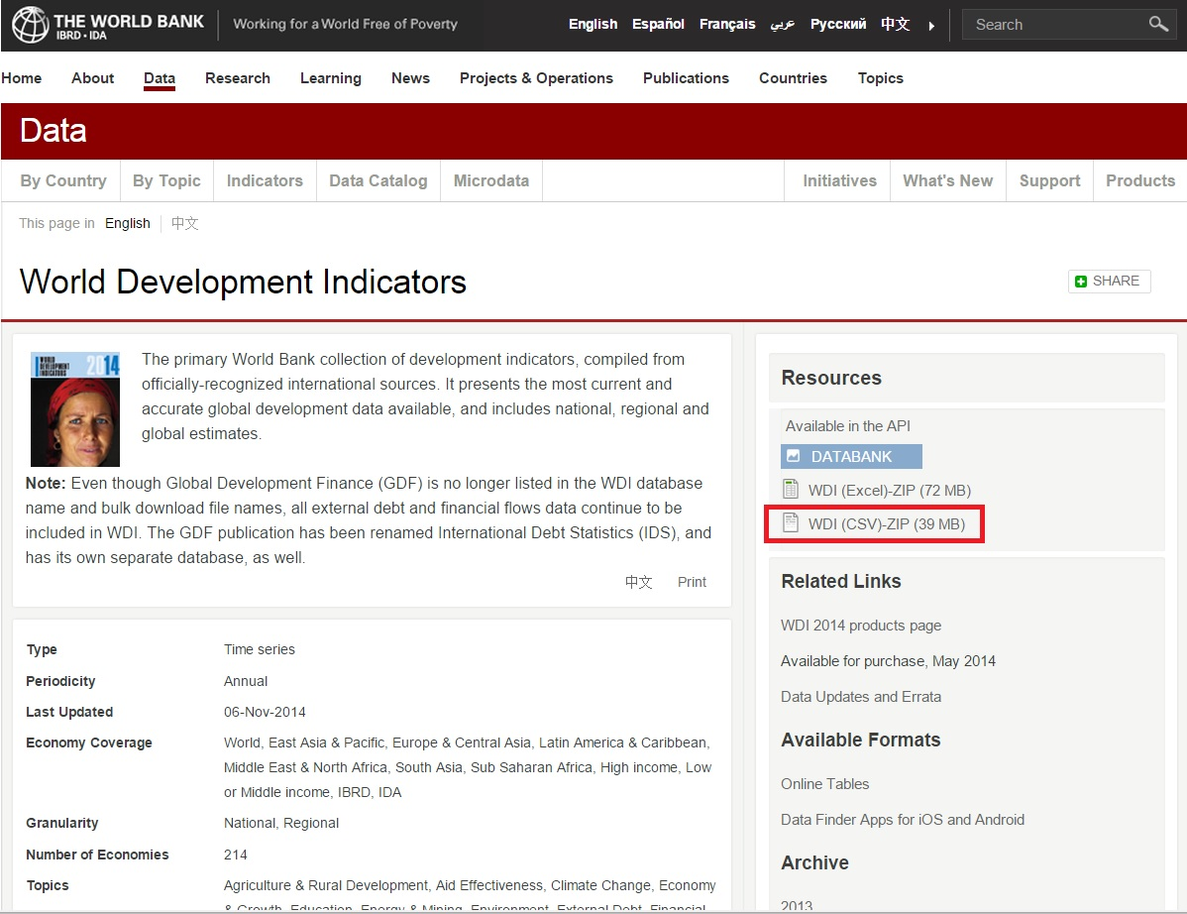

Slide 4
Leiðin í SQL

Slide 5
Leiðin úr SQL

Slide 6
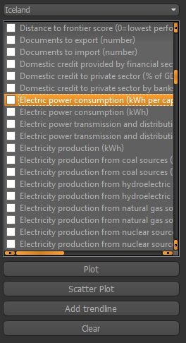
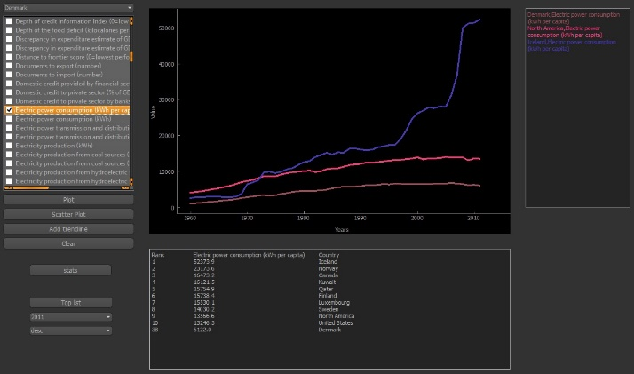
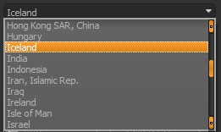
Áhugaverð Gröf
Öllu gögn frá WorldBank eru lesin inn og hægt er að skoða hvern „vísi“ fyrir hvert land

Slide 7


Slide 8
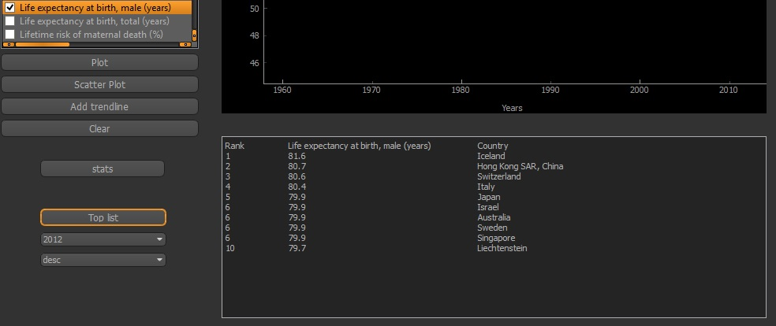
Topp tíu listi
Hægt er að velja viðfangsefni eins og t.d. „Fertility Rate“ eða „Life expectancy at birth“ og fá lista yfir þau lönd sem lenda hæst á þeim lista.

Slide 9
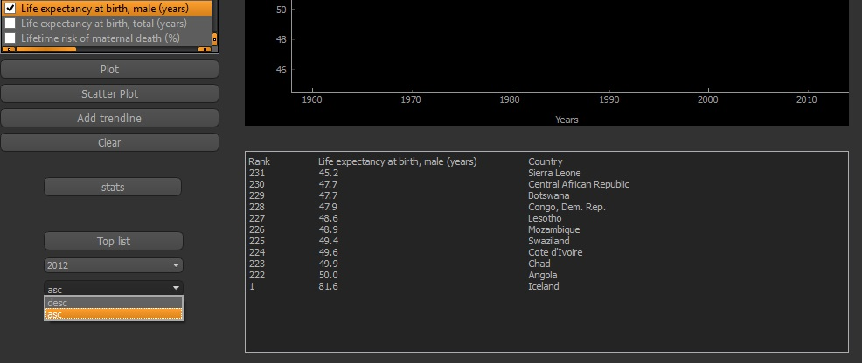
Topp tíu listi
Hægt að velja listan í öfugri röð, það land sem er valið (Ísland) kemur líka fyrir á listanum

Slide 10
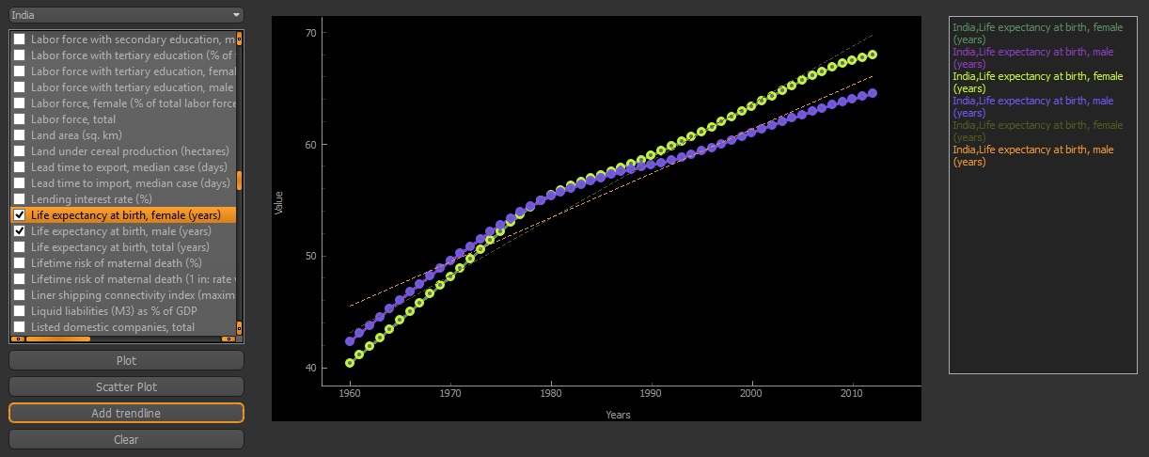
Áhugavert

Slide 11
Stórasta Land í heimi.

